Slide 1

Kent

Slide 2
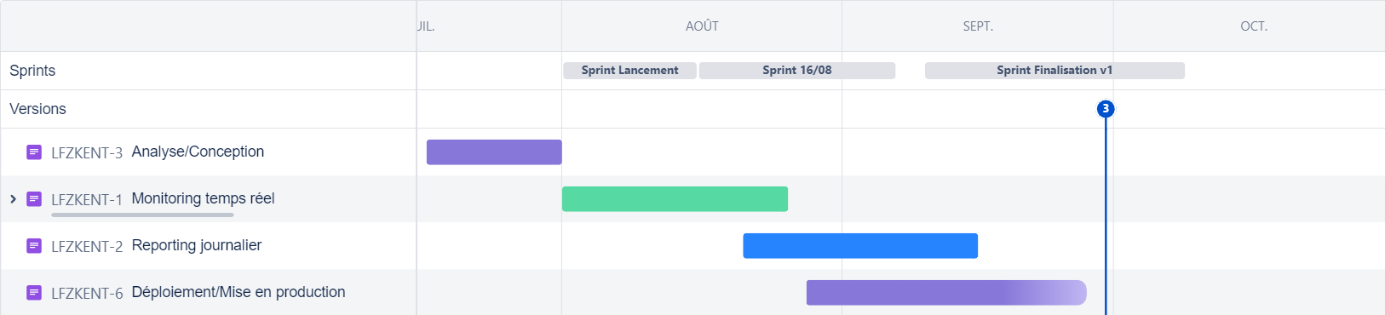

UNE ORGANISATION EN PLUSIEURS PHASES
Pour chaque phase, sprints et spécifications sont décrites et planifiées
2

Slide 3
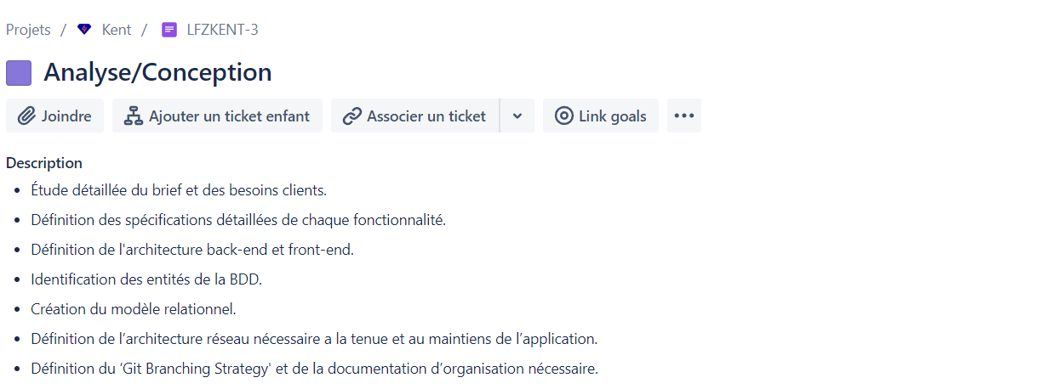
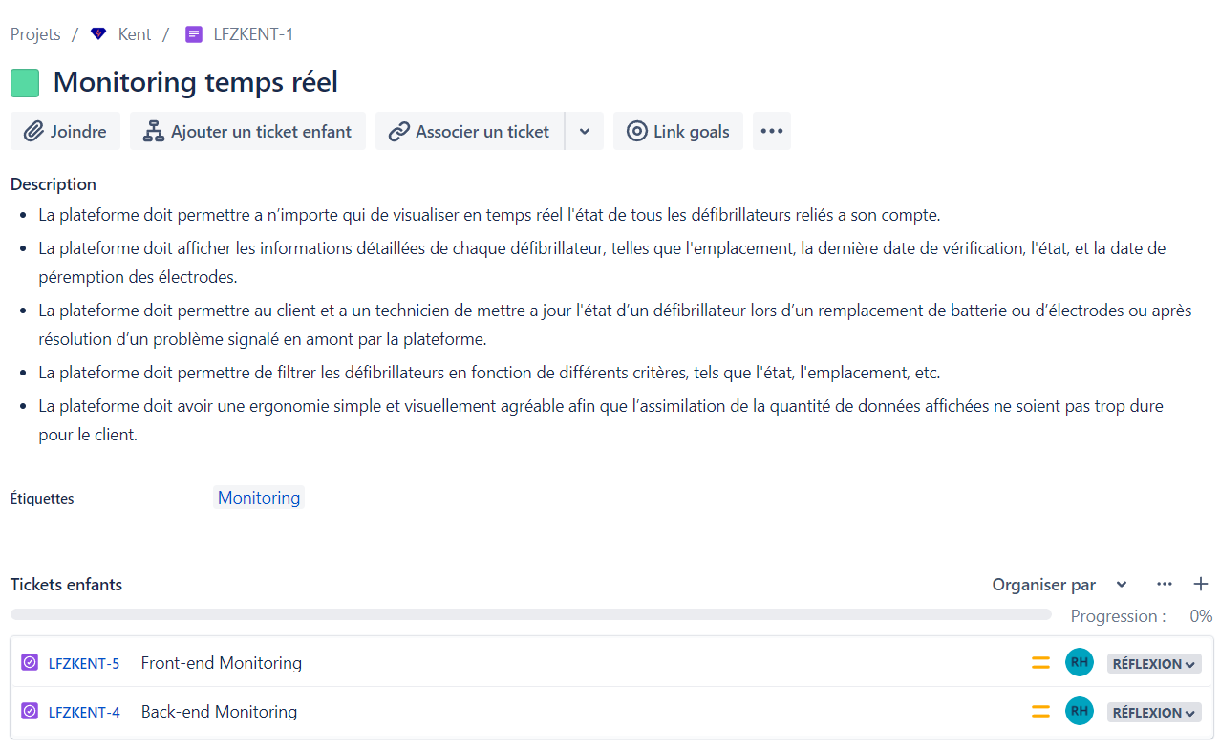
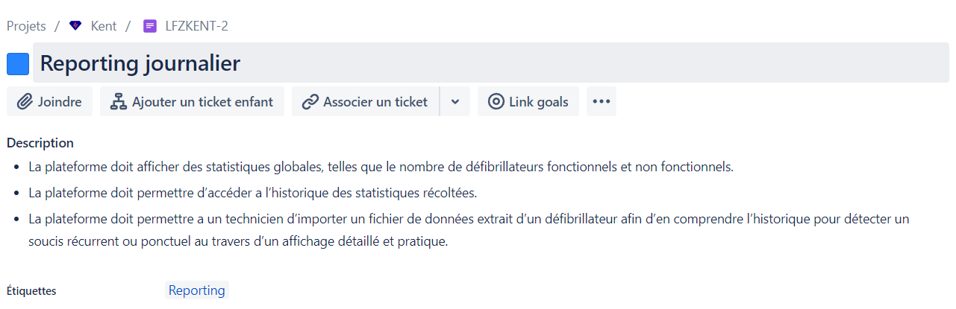
DES SPÉCIFICATIONS GLOBALES ET PHASIQUES
3

Slide 4
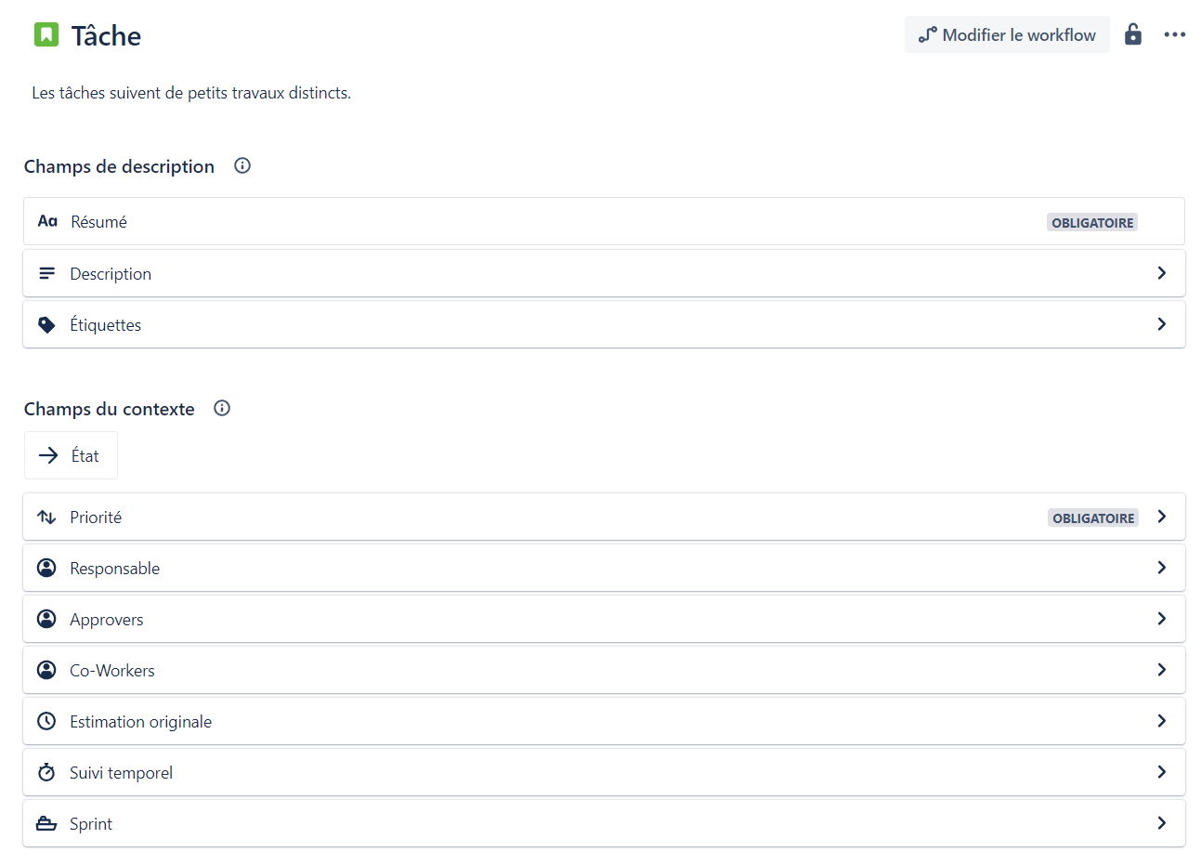
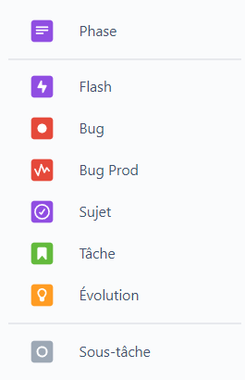
UNE ORGANISATION PLUS DÉTAILLÉE
4

Slide 5
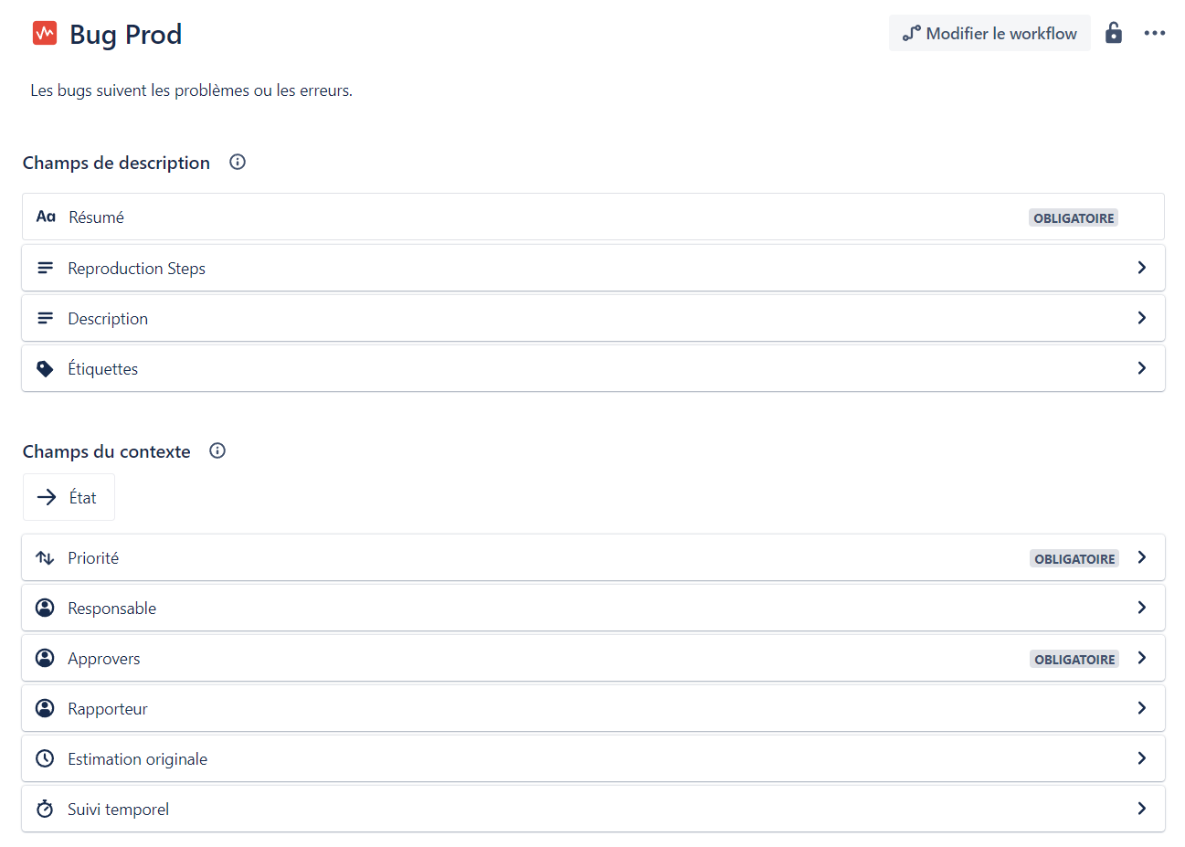
UNE ORGANISATION PLUS DÉTAILLÉE
5

Slide 6
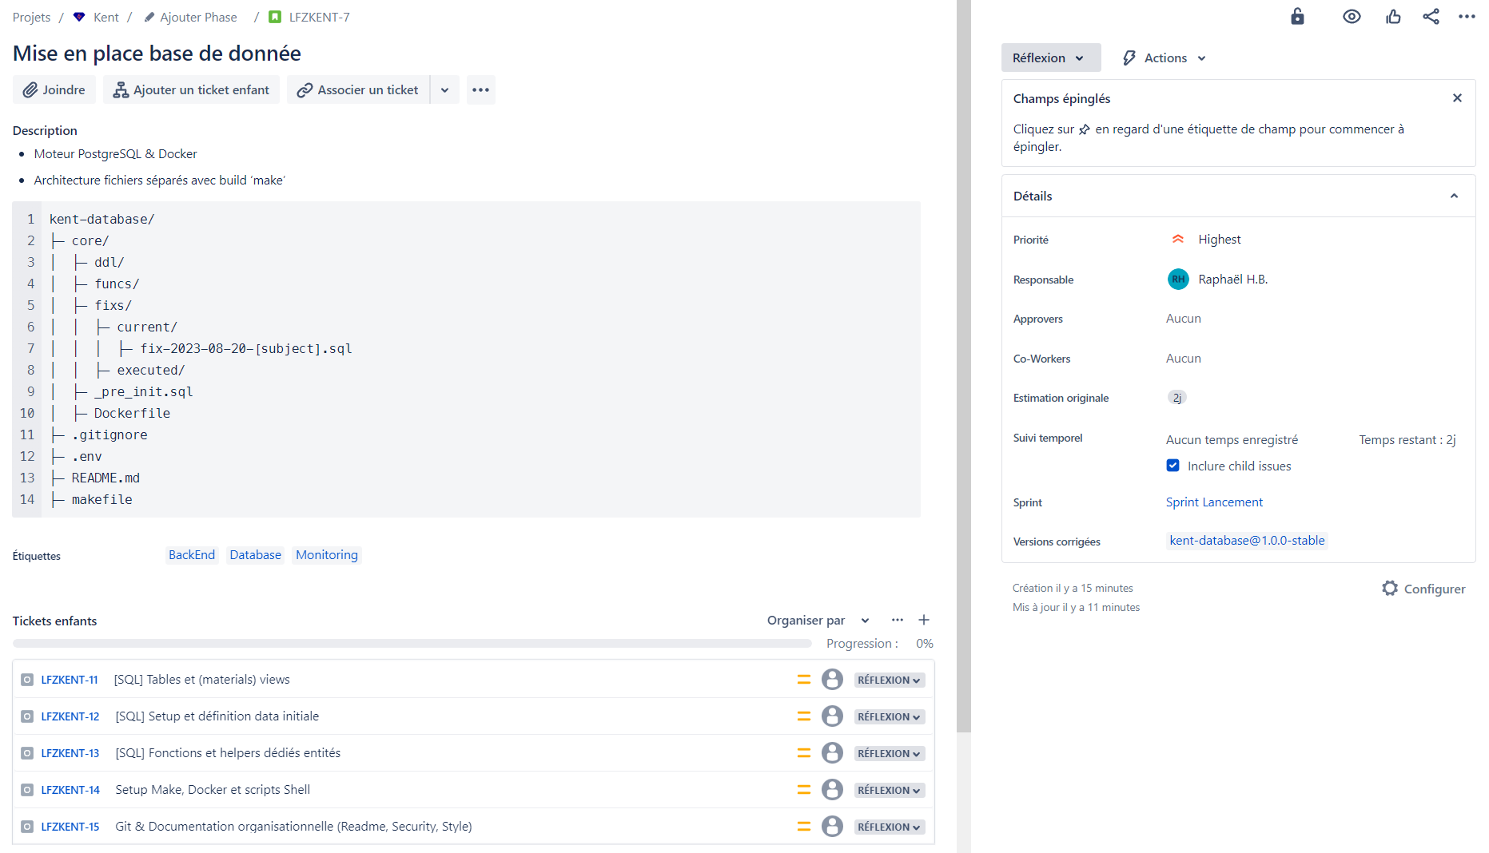
UN EXEMPLE CONCRET
6

Slide 7
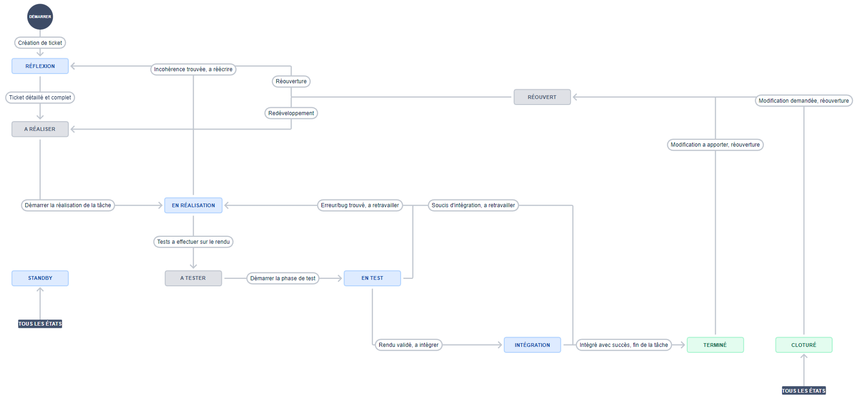
UNE ORGANISATION PLUS DÉTAILLÉE
7

Slide 8
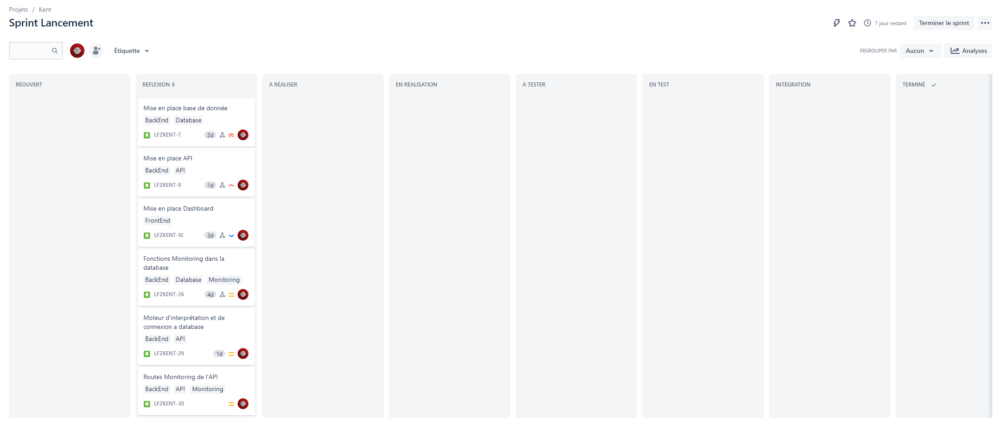
UN EXEMPLE D’UTILISATION DU WORKFLOW
8

Slide 9
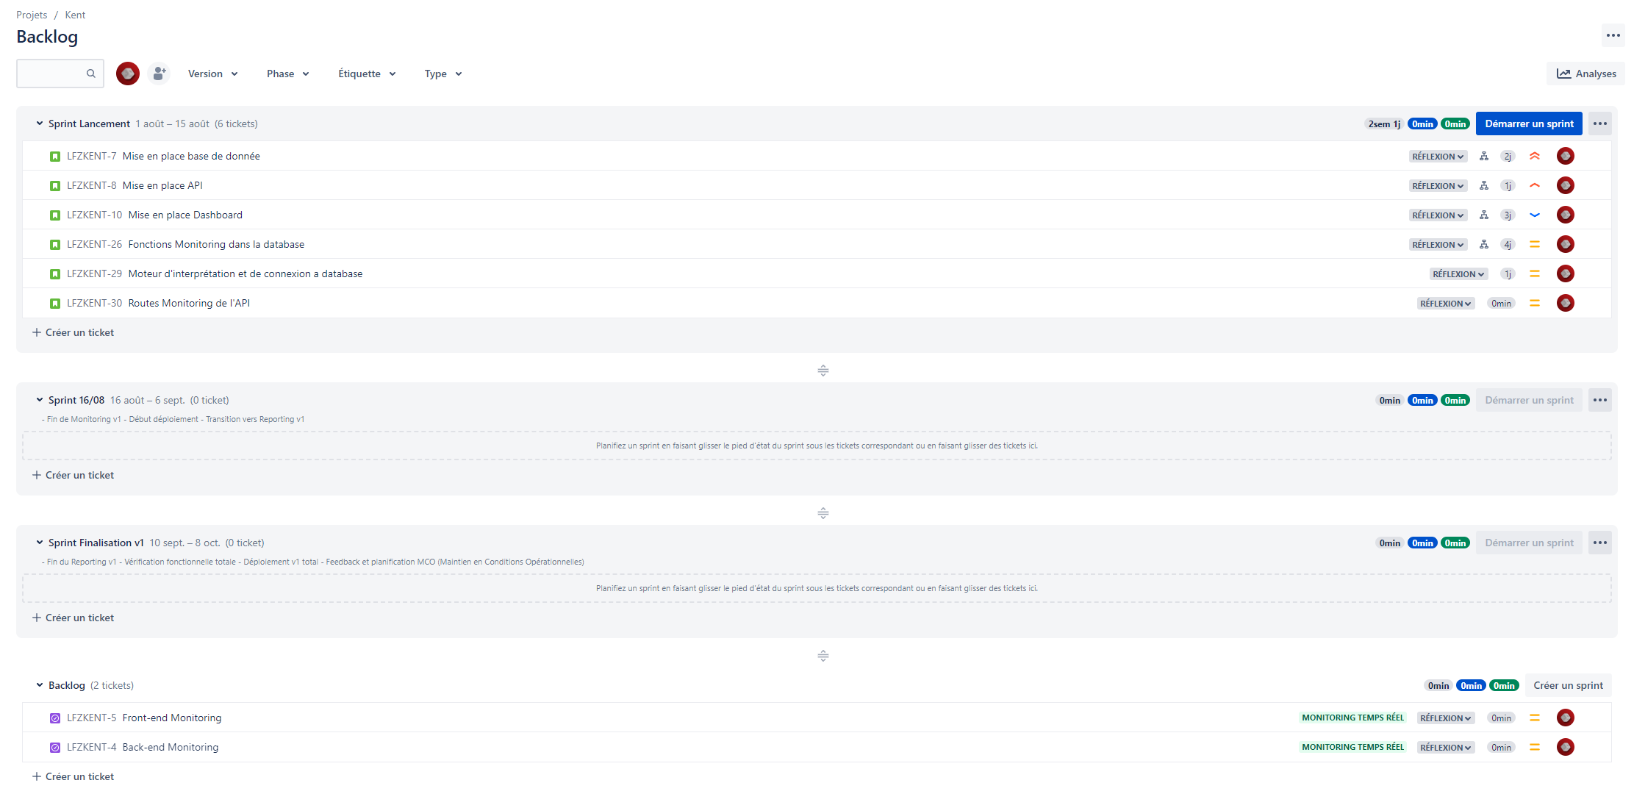
UN EXEMPLE CONCRET
9

Slide 10
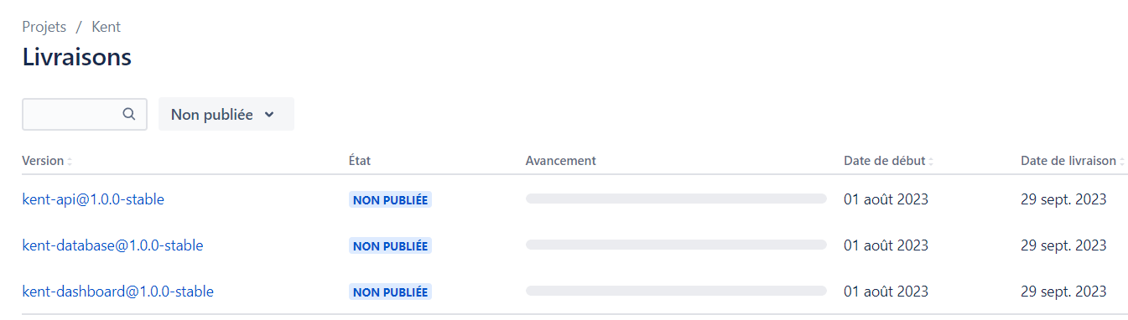
DES LIVRAISONS SUIVIES
Il est mis en place une gestion de version des livrables avec documentations et tâches associées
10

Slide 11
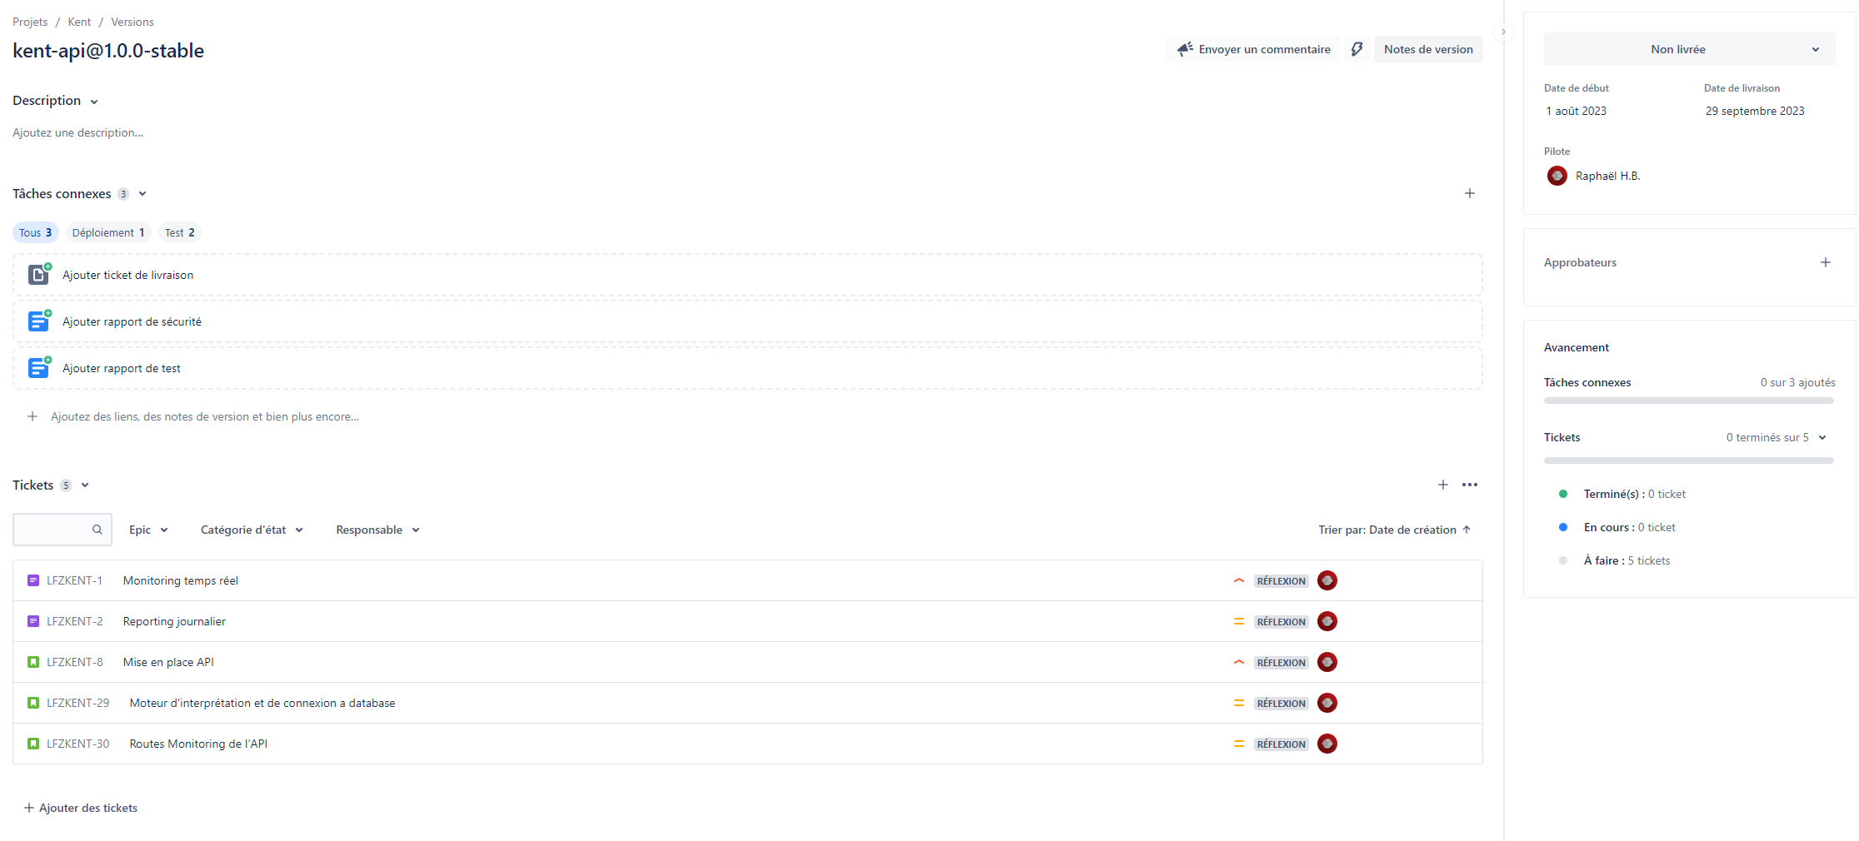
DES LIVRAISONS SUIVIES
11

Slide 12
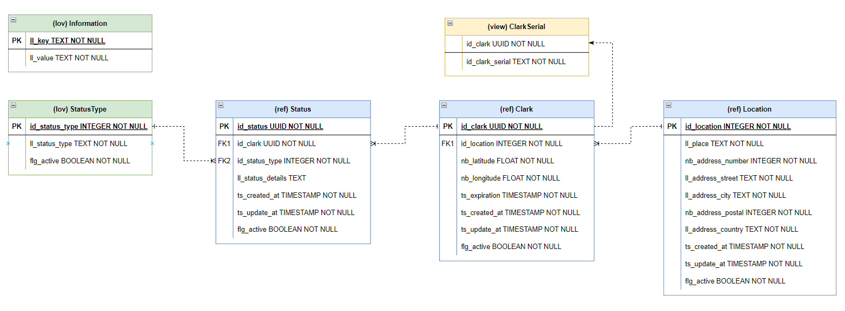
DOCUMENTATION TECHNIQUE
01 / MODÈLE RELATIONNEL

Slide 13
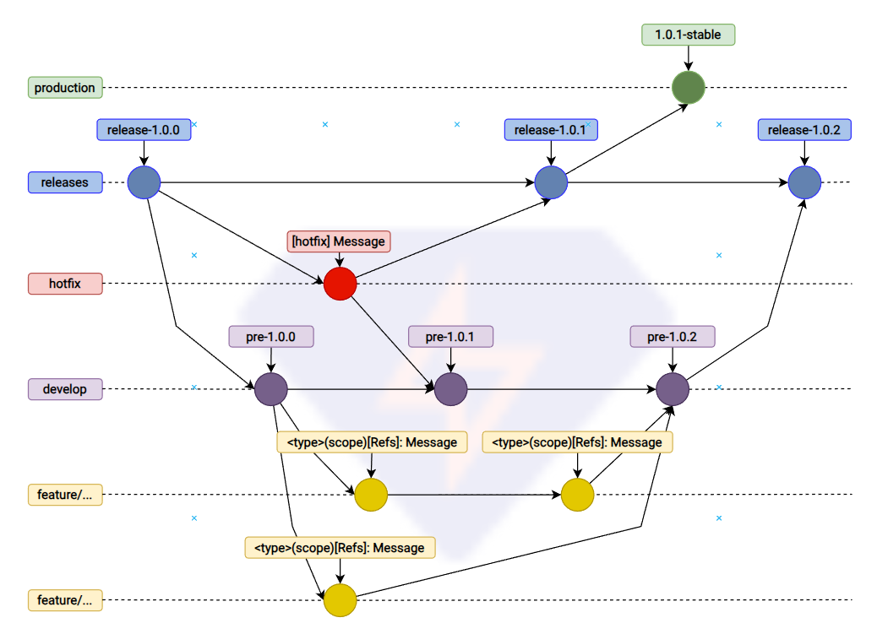
DOCUMENTATION TECHNIQUE
02 / GIT WORKFLOW

Slide 14
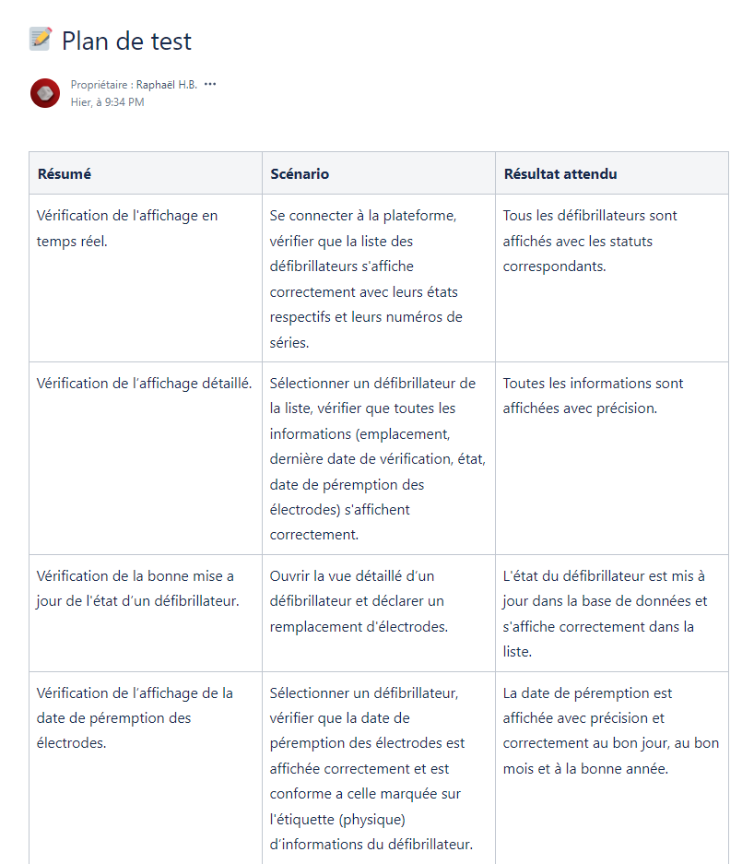
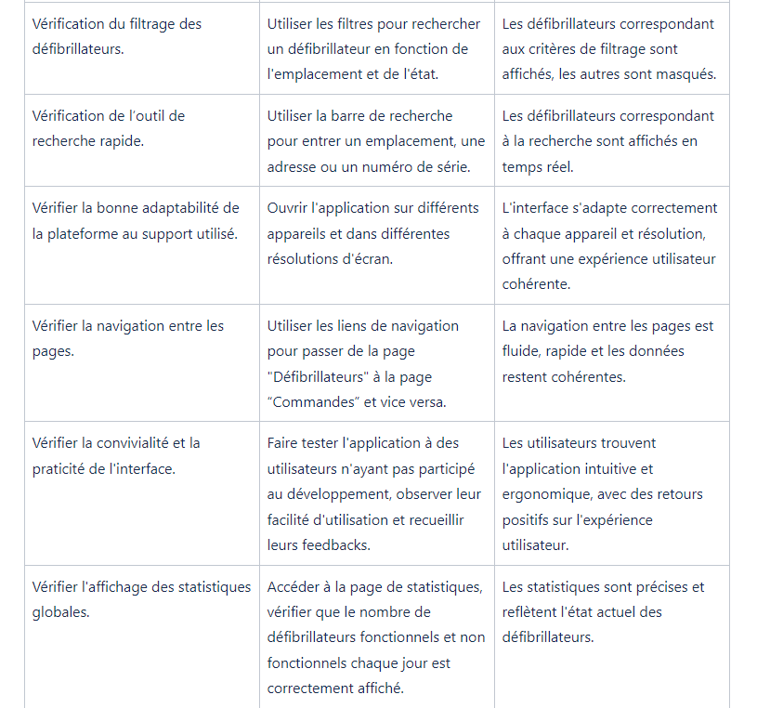
DOCUMENTATION TECHNIQUE
03 / PLAN DE TEST

